Slide 1


Компьютерная Академия TOP
Тестирование новостного сайта «Top24.news»
Группа: QA-31

Slide 2
Команда:
Глеб Богомолов - мануальное тестирование
Никита Долголенко - автоматизированное тестирование
Преподаватели:
Алексей Лисица
Анна Маркова

Slide 3
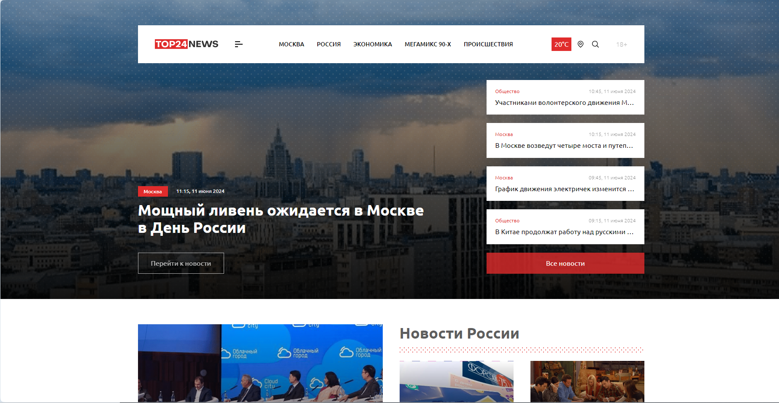

Slide 4

Цель работы: освоение навыков тестирования программного обеспечения через анализ сайта
Задачи:
- Распределить работы
- Анализ сайта
- Создать тестовую документацию
- Провести ручное и автоматизированное тестирование
- Анализ полученных результатов

Slide 5

Ход работы:
1. Распределили роли в команде;
Глеб | Никита
- Исследовательское тестирование; - Написание документации; - Мануальное тестирование; - Тестирование скорости загрузки сайта и поддоменов | - Исследовательское тестирование; - Автоматизированное тестирование;

Slide 6

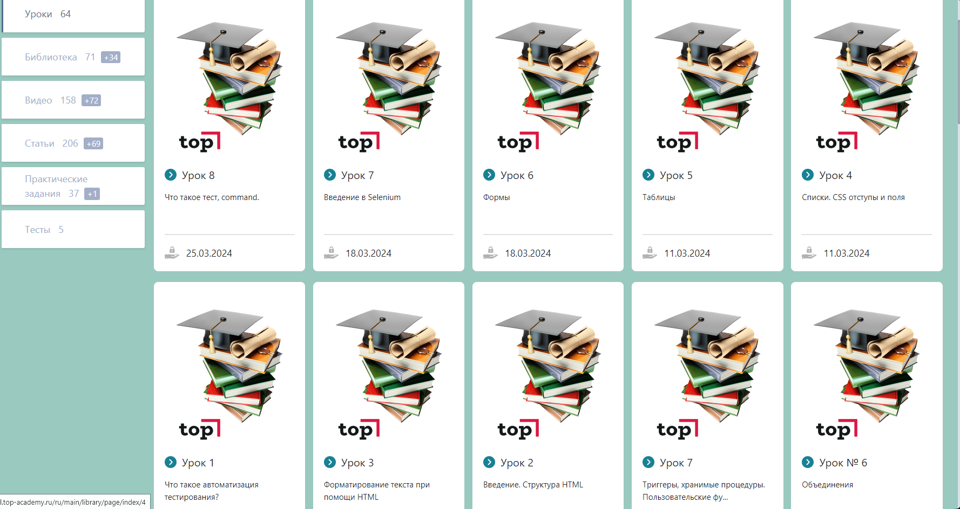

Повторили учебные материалы, обратились к литературе(Роман Савин «Тестирование.com») изучили в интернете примеры документации, примеры подходов к тестированию ;

Slide 7
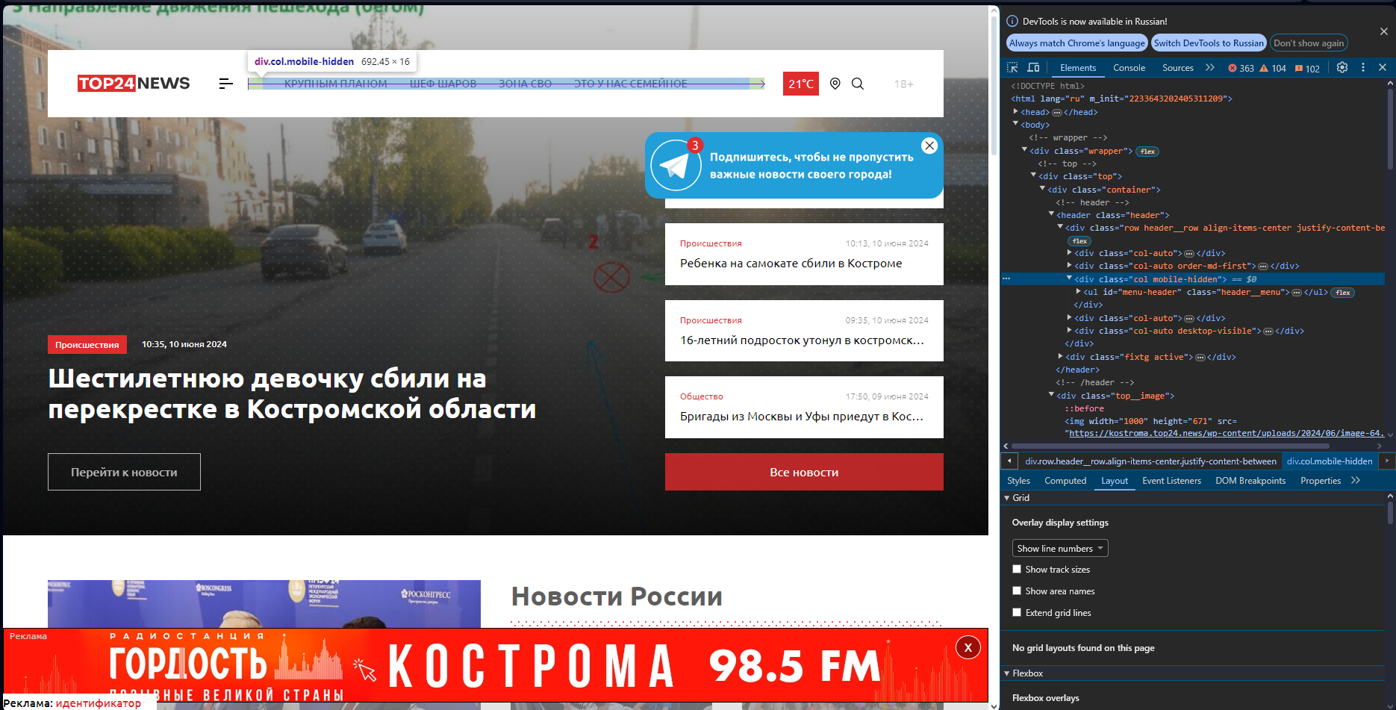
Провели анализ сайта путём исследовательского тестирования;

Slide 8
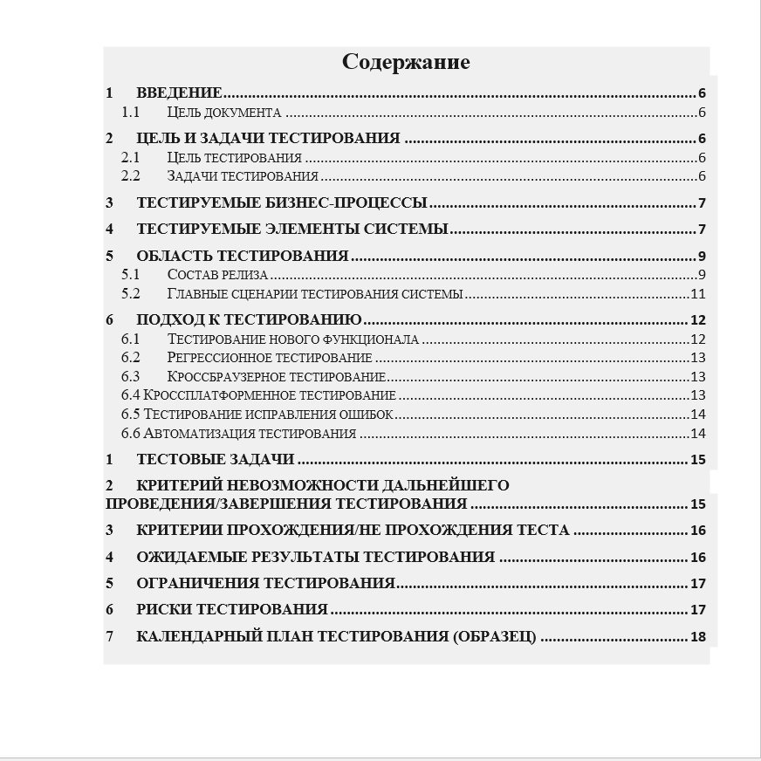
Написали тестовую документацию;

Slide 9
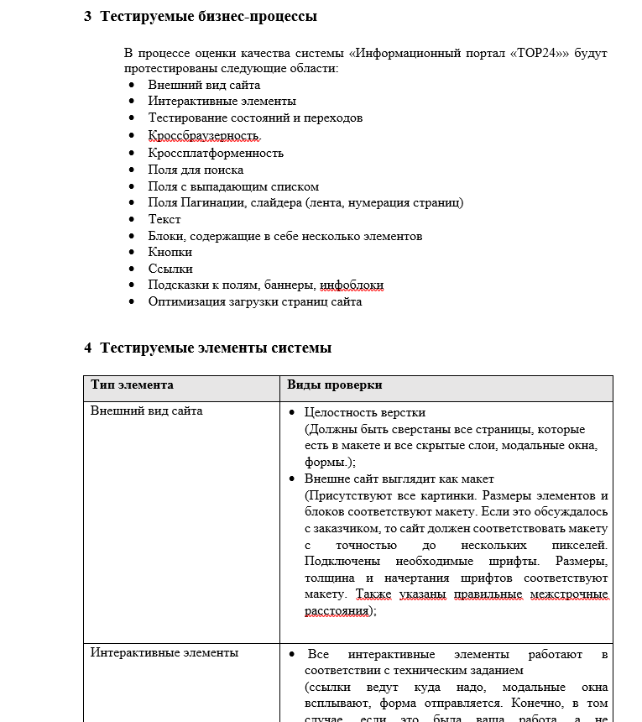
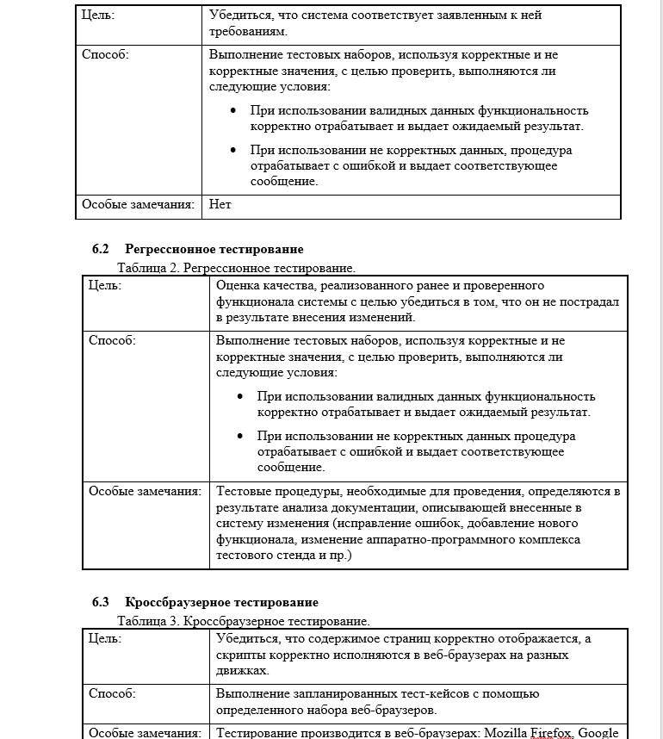

Slide 10
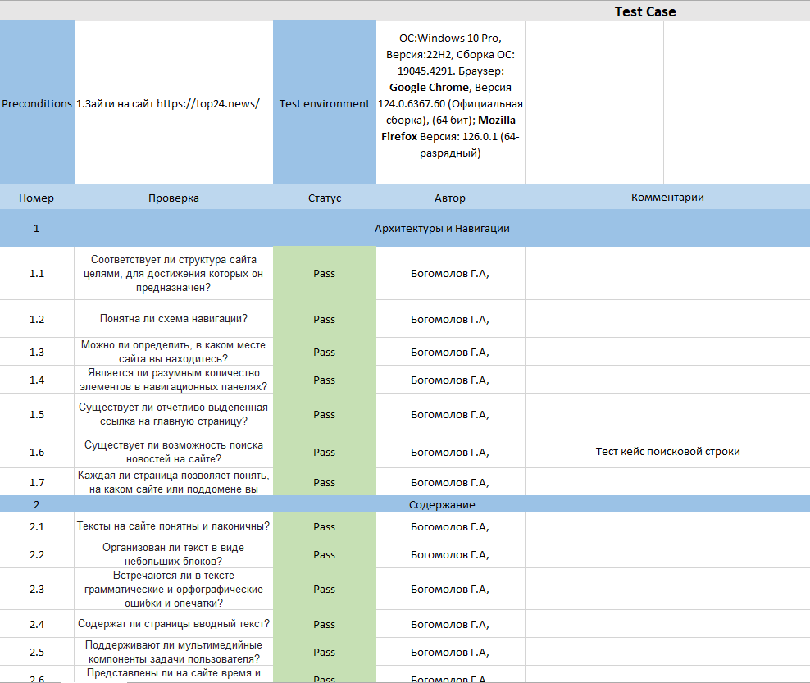
Провели тестирование UX/UI,
функциональное;

Slide 11






Автоматизировали часть тестов;

Slide 12
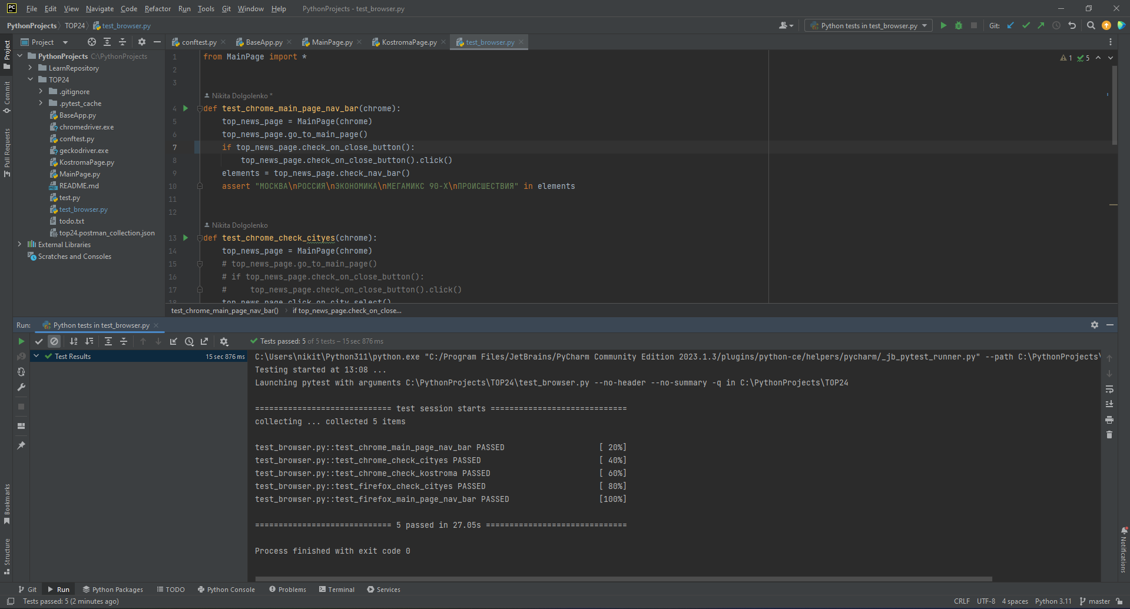

Slide 13
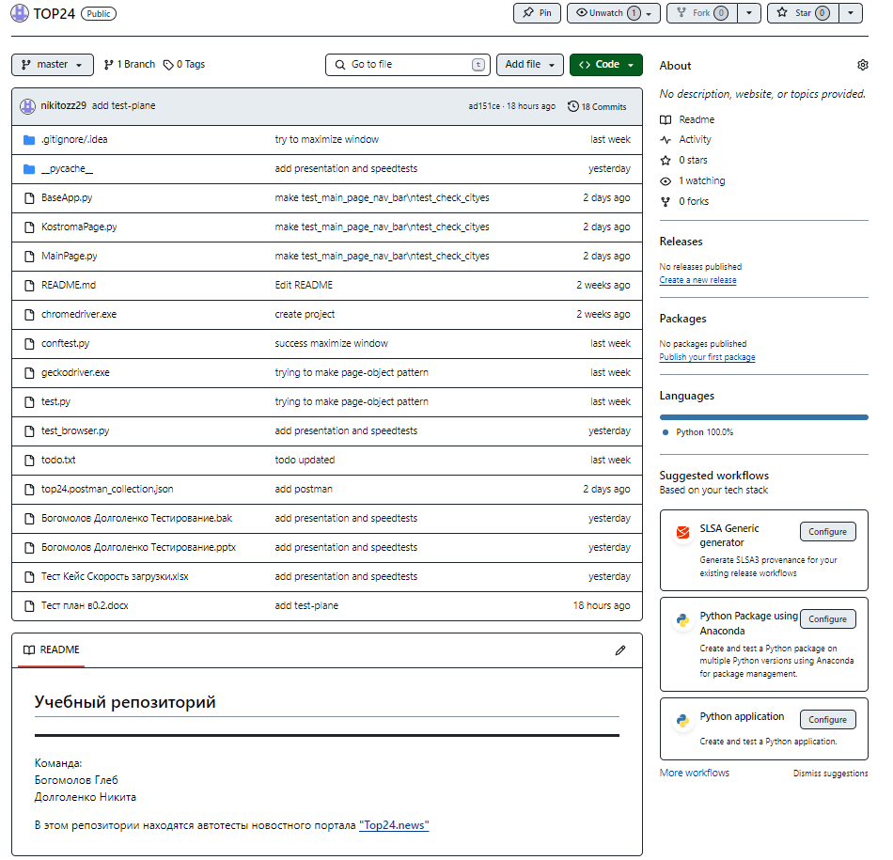

Slide 14
Кроссбраузерное и кроссплатформенное тестирование
Устройство | Операционная система | Браузер
Laptop HP Pavilion Gaming 17 | Windows 11 | Chrome, Firefox
ПК | Windows 10 Pro, версия 22Н2 | Chrome, Firefox
Смартфон Motorola Moto G30 | Android 12 | Chrome
Смартфон Apple IPhone 7 | IOS 15.4 | Safari

Slide 15

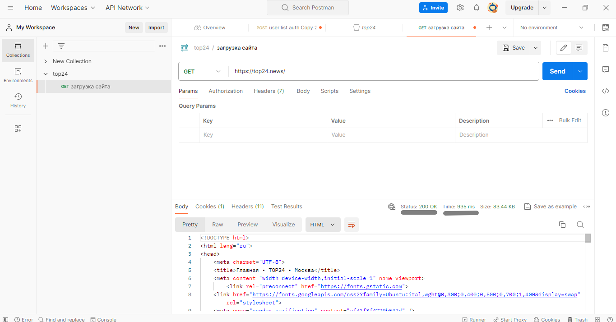
Провели тестирование скорости загрузки сайта и поддоменов;

Slide 16
Результат
1. Укрепили навыки работы в команде;
2. Развили умение находить, синтезировать, структурировать, анализировать и использовать информацию;
3. Применили на практике виды тестирования:
- UX/UI;
- функциональное;
- кроссбраузерное;
- кроссплатформенное;
- тестирование скорости загрузки.
4. Автоматизировали часть тестов.
5. Не нашли багов :)

Slide 17
Перспективы
Увеличение области покрытия тестами
Автоматизация тестов

